Slide 1
模块一、认识综合布线系统
建筑物综合布线系统（Premises Distribution System，PDS）的兴起与发展，是在计算机技术和通信技术发展的基础上进一步适应社会信息化和经济国际化的需要，是办公自动化进一步发展的结果。它也是建筑技术与信息技术相结合的产物，是计算机网络工程的基础。
通过下面2个任务来认识综合布线系统、掌握综合布线系统的构成，了解综合布线系统的产品及选型。
任务1：认识综合布线系统
任务2：综合布线系统的布线缆线及其连接器件

Slide 2

任务1：认识综合布线系统
1.1 任务描述
综合布线系统是一种模块化的、灵活性极大的建筑物内或建筑物之间的信息传输通道。它将数据通信设备、交换设备和语音系统及其他信息管理系统集成，形成一套标准的、规范的信息传输系统。综合布线系统是建筑物智能化必备的基础设施。
首先有必要了解综合布线系统是由哪几部分组成的，在综合布线系统工程建设实践中，目前在国内外有哪些标准可遵循。

Slide 3
任务1：认识综合布线系统
1.2 相关知识
1.2.1 了解智能建筑的概念及组成
1.2.2 了解综合布线系统的概念和特点
1.2.3 综合布线系统标准
1.2.4 综合布线系统的组成

Slide 4
任务1：认识综合布线系统
1.2.1 了解智能建筑的概念及组成
20世纪80年代初
智能建筑（Intelligent Building，IB）
美国
第一幢智能大厦于1984年在美国康乃狄格州的哈特福德 （Hartford）市建成。
这幢楼是一座出租型大楼，为实现“办公的高效、舒适安全的工作环境且具有经济性的目标”，将通信、办公自动化、楼宇设备管理自动化、安全、防灾等技术纳入运行管理，并提供租户共享服务及新的服务功能。
“智能建筑”被视为城市现代化、信息化的主要标志现。被称为数字城市，就是数字化、网络化、智能化和可视化的技术系统。即通过建设宽带多媒体信息网络系统、地理信息系统等基础设施平台，整合城市信息资源，建立电子政务和电子商务、劳动社会保险等相结合的信息化小区（或社区），逐步实现城市中经济和谁和信息化的细胞网络，形成整个城市综合运用的地理信息系统。

Slide 5
1.2.1 了解智能建筑的概念及组成
1.智能建筑概念
国家标准《智能建筑设计标准》（GB/T50314-2006）
定义：是以建筑物为平台，兼备信息设施系统、信息化应用系统、建筑设备管理系统、公共安全系统等，集结构、系统、服务、管理及其优化组合为一体，向人们提供安全、高效、便捷、节能、环保、健康的建筑环境。
这一定义较为简要、含义也较为广泛，但有以下两点可以探讨：
（1）在上述定义中没有明确“智能”的主题，对智能建筑的说明不够透彻，使人不易理解。
（2）目前标准中所述的智能建筑只是在某些领域具备一定的智能化，其程度深浅不一、内容宽窄不同。对于智能建筑，直接名优统一的公认权威性标准，且智能化内容本身是随着人们的要求和科技进步而延伸或拓宽的。

Slide 6
1.2.1 了解智能建筑的概念及组成
2.智能建筑的构成
Computer（现代计算机）
Control（现代控制）
简称“4C”
Communication（现代通信）
CRT（现代图形显示）
将4C技术综合应用于建筑物之中，在建筑物内建立一个以计算机综合网络为主体的，使建筑物实现智能化的信息管理控制，结合现代化的服务和管理方式，给人们提供一个安全和舒适的生活、学习、工作的环境空间。

Slide 7
1.2.1 了解智能建筑的概念及组成
2.智能建筑的构成
基本功能主要由三大部分构成：即建筑自动化或楼宇自动化（BA，Building Automation）、通信自动化（CA、Communication Automation）、办公自动化（OA、Office Automation），通常称为“3A”。
有地方的房地产开发公司为了突出某项功能，以提高建筑等级和工程造价，又提出防火自动化（FA）和信息管理自动化（MA），形成“5A”。

Slide 8
1.2.1 了解智能建筑的概念及组成
2.智能建筑的构成
智能化集成系统(intelligented integration system,IIS)
信息设施系统(information technology system infrastructure,ITSI)
信息化应用系统(information technology application system,ITAS)
建筑设备管理系统(building management system,BMS)
公共安全系统(public security system,PSS)
机房工程(engineering of electronic equipment plant,EEEP)
建筑环境

Slide 9
1.2.1 了解智能建筑的概念及组成
智能建筑概念
国家标准《智能建筑设计标准》（GB/T50314-2015）
信息接入系统
定义：以建筑物为平台，基于对各类智能化信息的综合应用，集架构、系统、应用、管理及优化组合为一体，具有感知、传输、记忆、推理、判断和决策的综合智慧能力，形成以人、建筑、环境互为协调的整合体，为人们提供安全、高效、便利及可持续发展功能环境的建筑。
（1）信息化应用系统
（2）智能化集成系统
布线系统
（3）信息设施系统
移动通信室内信号覆盖系统
（4）建筑设备管理系统
（5）公共安全系统
（6）机房工程

Slide 10
1.2.1 了解智能建筑的概念及组成
智能建筑概念
智能建筑设计标准（T/ASC19-2021）
以构建便捷、舒适、安全、绿色、健康、高效的建筑为目标，在理念规划、技术应用、管理运营、可持续发展环节中充分体现数据集成、分析研判、管控决策，具有整体自适应和自进化能力的新兴建筑形态。
感知执行层
铜缆
网络传输层
无源光网络
智慧平台层
无线网络
智慧应用层

Slide 11
1.2 .2了解 综合布线系统概念和特点
1. 综合布线系统的起源
美国电话电报(AT＆T)公司贝尔(Bell)实验室的专家们20世纪80年代末期率先推出SYSTIMATMPDS（建筑与建筑群综合布线系统），现时已推出结构化布线系统SCS。
在国家标准GB/T50311-2000中将其命名为综合布线系统GCS(Generic Cabling System)。

Slide 12
1.2 .2了解 综合布线系统概念和特点
2.综合布线系统的概念
综合布线系统是一种模块化的、灵活性极高的建筑物内或建筑群之间的信息传输网络。它将语音、数据、图像和多媒体业务设备的布线网络组合在一套标准的布线系统上，它以一套由共用配件所组成的单一配线系统，将各个不同制造厂家的各类设备综合在一起，使各设备互相兼容，同时工作，实现综合通信网络、信息网络和控制网络间的信号相互互连互通。应用系统的各种设备终端插头插入综合布线系统的标准插座内，再在设备间和电信间对通信链路进行相应的跳接，就可运行各应用系统了。

Slide 13
1.2 .2了解 综合布线系统概念和特点
2.综合布线系统的概念
综合布线系统将建筑物内各方面相同或类似的信息线缆、接续构件按一定的秩序和内部关系组合成整体，几乎可以为楼宇内部的所有弱电系统服务，这些子系统包括：
电话（音频信号）。
计算机网络（数据信号）。
有线电视（视频信号）。
保安监控（视频信号）。
建筑物自动化（低速监控数据信号）。
背景音乐（音频信号）。
消防报警（低速监控数据信号）。

Slide 14
1.2 .2了解 综合布线系统概念和特点
2.综合布线系统的概念
目前，对于综合布线系统存在着两种看法：
一种主张将所有的弱电系统都建立在综合布线系统中；
另一种则主张将计算机网络、电话布线纳入综合布线系统中，其他的弱电系统仍采用其特有的传统布线。
目前，大多采用第二种看法。
综合布线系统更适合于计算机网络的各种高速数据通信综合应用，对于视频信号、低速监控数据信号等非高速数据传输，则不需要很高的灵活性，应使用专用的线缆材料，以免增加建设成本。由于行业的要求，消防报警和保安监控所用的线路应单独敷设，不宜纳入综合布线系统中。

Slide 15
1.2 .2了解 综合布线系统概念和特点
2.综合布线系统的概念
综合布线系统不能与智能建筑内的其他弱电系统线缆完全融合和综合使用，根据目前我国国情和管理体制，综合范围及要求如下：
（1）以综合通信系统和计算机系统为主；
（2）应许传送低电压或小电流的信号合用线路；
（3）根据具体情况采取线路的分段或全程综合。

Slide 16
1.2 .2了解 综合布线系统概念和特点
2.综合布线系统的概念
综合布线系统应该是可以综合各个弱电系统的上层管理部分，即涉及的信息网络系统，但会受到以下方面的应用限制。
（1）建设综合布线系统的投资较高；
（2）是否需要安装具有灵活性；
（3）各个系统采用不同的网络；
（4）政策法规的要求。我国主管部门的要求不同，如针对消防通信或安保系统的信息传输系统，有较高的安全和防火要求，不允许与其他系统合用传输媒体，以保证消防通信和安保等系统能够正常运行。在现有的国家标准规范中明确规定，要求火灾报警和消防专用的传输信号控制线路必须单独设置或自行组网，不得与建筑自动化各个系统的低压信号线路合用，也不允许与通信系统的线路混合组网。
（5）管理与运维的差异。

Slide 17
1.2 .2了解 综合布线系统概念和特点
2.综合布线系统的概念
综合布线系统支持弱电系统各子系统应用时，应满足各子系统提出的下列条件：
（1）传输带宽与传输速率；
（2）缆线的应用距离带宽；
（3）设备的接口类型；
（4）屏蔽与非屏蔽电缆与光缆布线系统的选择条件；
（5）以太网供电（PoE）的供电方式及供电线对对实际承载的电流与功耗；
（6）各弱电子系统设备安装的位置、场地面积和工艺要求。

Slide 18
1.2.2了解综合布线系统概念和特点
3.综合布线系统的特点
（1）兼容性
综合布线系统的首要特点是兼容性。所谓兼容性，是指综合布线系统的自身是完全独立的，与应用终端无关，可以适用于多种应用系统。
采用通用的配线设施（包括传输介质、信息插座、交连设备和适配器等）将语音、数据、图像、多媒体及建筑智能化弱电系统等信号综合到一套标准的布线系统中进行传送。
（2）灵活性
（3）可靠性
（4）先进性
（5）经济性
（6）安全性

Slide 19
1.2.2了解综合布线系统概念和特点
3.综合布线系统的特点
（1）兼容性
综合布线系统采用标准的传输介质和相关连接硬件，模块化设计。因此，所有通道都是通用与共享的，设备的开通及更改均不需要改变布线，只需增减相应的应用设备以及在配线架上进行必要的跳线管理即可。另外，组网也可灵活多样，甚至在同一房间为用户组织信息流提供了必要条件。
（2）灵活性
（3）可靠性
（4）先进性
（5）经济性
（6）安全性

Slide 20
1.2.2了解综合布线系统概念和特点
3.综合布线系统的特点
（1）兼容性
综合布线系统采用高品质的材料和组合的方式构成了一套高标准的信息传输通道。所有线槽和相关连接件均通过ISO认证，每条通道都要采用专用仪器测试以保证其电气性能。应用系统布线全部采用点到点端接，任何一条链路故障均不影响其它链路的运行，这就为链路的运行维护及故障检修提供了方便，从而保障了应用系统的可靠运行。
（2）灵活性
（3）可靠性
（4）先进性
（5）经济性
（6）安全性

Slide 21
1.2.2了解综合布线系统概念和特点
3.综合布线系统的特点
（1）兼容性
综合布线系统采用光纤与对绞电缆混合布线方式，极为合理地构成一套完整的布线。所有布线均符合国标，采用8芯双绞线，带宽可达16－600MHz。根据用户的要求可把光纤引到桌面（FTTD）。适用于100Mbps以太网、155MbpsATM网、千兆位以太网和万兆位以太网，并完全具有适应未来的语音、数据、图像、多媒体对传输的带宽要求。
（2）灵活性
（3）可靠性
（4）先进性
（5）经济性
（6）安全性

Slide 22
1.2.2了解综合布线系统概念和特点
3.综合布线系统的特点
（1）兼容性
（2）灵活性
（3）可靠性
综合布线系统可适应相当长时间的业务变更需求，满足几代网络的提升和发展要求，避免因布线系统的改变而造成的重大损失。
（4）先进性
（5）经济性
（6）安全性

Slide 23
1.2.2了解综合布线系统概念和特点
3.综合布线系统的特点
（1）兼容性
（2）灵活性
（3）可靠性
综合布线系统利用布线电缆的对绞状态以及屏蔽布线与光纤的特性，可有效地防止信息泄露和提高抵御外部电场、磁场干扰源影响信息安全的能力，为网络安全性打下物理基础。
（4）先进性
（5）经济性
（6）安全性

Slide 24
1.2 .2了解 综合布线系统概念和特点
4. 综合布线系统和智能建筑的关系
在《智能建筑设计标准》（GB/T50314-2015）中已经将“信息化”提高到一定的高度和标准，提出智能建筑“信息设施系统”的概念，智能建筑与“信息化”相关的各个子系统的硬件部分归结在“信息设施系统”中，包括通信系统、计算机网络系统及通信管线等，软件部分归结在“信息化应用系统”中。综合布线系统不再以独立的内容单独提出，而是作为信息通信基础设施合并在“信息设施系统”中，充分体现了综合布线系统是智能建筑弱电系统的一个重要组成部分在信息化建设中具有重要地位，已经成为新基建的一个重要组成部分。

Slide 25
1.2 .2了解 综合布线系统概念和特点
5. 综合布线系统应用范围
目前智能建筑综合布线系统应用范围有两类：
一类是单幢的建筑物内，如建筑大厦；
另一类是由若干建筑物构成的建筑群小区，如智能住宅小区、学校园区等
综合布线系统工程范围是指跨越距离不超过3000m，房屋建筑办公总面积不超过1000000m²的布线区域（场所），区域内的人员数量为50人到5万人。

Slide 26
1.2.3 综合布线系统标准
 | 国际布线标准 | 北美布线标准 | 中国布线标准
综合布线系统性能、系统设计 | ISO/IEC11801-2002ISO/IEC 61156-5ISO/IEC 61156-6 | ANSI/TIA/EIA 568-AANSI/TIA/EIA 568-BANSI/TIA/EIA 568-CANSI/TIA/EIA TSB 67-1995ANSI/TIA/EIA/IS 729 | GB 50311-2016 GB50373-2006 GB/T 18233.3-2018 YD/T926.1-2009 YD/T926.2-2009 YD/T926.3-2009
安装、测试和管理 | ISO/IEC 14763-1ISO/IEC 14763-2ISO/IEC 14763-3 | ANSI/TIA/EIA 569ANSI/TIA/EIA 606ANSI/TIA/EIA 607 | GB 50312-2016GB50374－2006YD/T 1013-1999

Slide 27
1.2.3 综合布线系统标准
1. 美国布线标准
美国国家标准委员会（ANSI）是ISO的主要成员，在国际标准化放面扮演重要的角色。ANSI布线的美洲标准主要由TIA/EIA制定，ANSI/TIA/EIA标准在全世界一直起着综合布线产品的导向工作。美洲标准主要包括：
（1）EIA/TIA-568-A、EIA/TIA-568-B、EIA/TIA-568-C等；
（2）EIA/TIA-569-A、EIA/TIA-569-B；
（3）EIA/TIA-570-A；
（4）EIA/TIA-606-A；
（5）EIA/TIA-607-A等。

Slide 28
1.2.3 综合布线系统标准
（1）EIA/TIA-568：商业建筑物电信布线标准。
1991年7月，ANSI EIA/TIA颁布“ANSI EIA/TIA-568”
1995年8月， ANSI EIA/TIA颁布“ANSI EIA/TIA-568-A”
2000年， ANSI EIA/TIA颁布“ANSI EIA/TIA-568-B” 。
2008年8月， ANSI EIA/TIA颁布“ANSI EIA/TIA-568-C”
（2）EIA/TIA-569：商业建筑电信路径和空间标准
EIA/TIA-569-A：
EIA/TIA-569-B：

Slide 29
1.2.3 综合布线系统标准
（3）EIA/TIA-570-A：家居布线标准
新一代家居布线标准，主要提出有关布线的新等级、并建立一个布线介质的基本规范及标准，支持语音、数据、影像、视频、多媒体、家居自动系统、环境管理、保安、音频、电视、探头、警报和对讲机等服务。
（4）EIA/TIA-606-A：商业建筑物电信基础结构管理标准
用于对布线和硬件进行标识，目的是与应用无关的结构化布线系统部件提供统一管理方案。
（5）EIA/TIA-607-A：商业建筑物接地和连接规范
是要了解安装电信系统时对建筑物内的电信接地系统进行规划、设计和安装，以支持多厂商多产品环境及可能安装在住宅的工作系统接地。

Slide 30
1.2.3 综合布线系统标准
2. 国际布线标准
国际标准组织由ISO(国际标准化组织)和IEC(国际电工技术委员会)组成，1995年制订颁布了ISO/IEC11801国际标准，名为“信息技术－用户通用布线系统”。该标准是根据ANSI/TIA/EIA-568制定的，非常相似，但该标准主要针对欧洲使用的电缆。目前该标准有三个版本：
（1）ISO/IEC 11801：1995 第一版
（2）ISO/IEC 11801：2002 第二版
（3）ISO/IEC 11801：2008 第二版增补一
（4）ISO/IEC 11801：2010 第二版增补二
（5）ISO/IEC 11801：20xx 第三版（草案）

Slide 31
1.2.3 综合布线系统标准
2. 国际布线标准
目前该标准版本ISO/IEC 11801-1～6 2017。
（1）ISO/IEC 11801-1 2017：结构化布线对双绞线和光缆的要求；
（2）ISO/IEC 11801-2 2017：商用（企业）建筑布线；
（3）ISO/IEC 11801-3 2017：工业布线；
（4）ISO/IEC 11801-4 2017：家用布线；
（5）ISO/IEC 11801-5 2017：数据中心布线；
（6）ISO/IEC 11801-6 2017：分布式楼宇服务设施布线。

Slide 32
1.2.3 综合布线系统标准
3. 国内布线标准
现有国内综合布线系统标准分为两类，即通信行业标准和国家标准。
（1）国家标准是指对国家经济、技术和管理发展具有重大意义而且必须在全国范围内统一的标准，
（2）行业标准是指没有国家标准而又需要在全国本行业范围内统一的标准。

Slide 33
1.2.3 综合布线系统标准
3. 国内布线标准－国家标准
（1）2000年，国家质监总局和建设部发布了《建筑与建筑群综合布线系统工程设计规范》（GB/T 50311-2000）和《建筑与建筑群综合布线系统工程验收规范》（GB/T 50312-2000）。
（2）2007年，建设部和国家质监总局发布《综合布线系统工程设计规范》（GB50311-2007）和《综合布线系统工程验收规范》（GB50312-2007）。
（3）2017年，建设部和国家质监总局发布国标《综合布线系统工程设计规范》（GB50311-2016）和《综合布线系统工程验收规范》（GB50312-2016）。

Slide 34
1.2.3 综合布线系统标准
3. 国内布线标准－行业标准
（1） 1997年9月，我国通信行业标准YD/T926《大楼通信综合布线系统》发布，1998年1月1日起正式实施。
（2） 2001年10月，由我国信息产业部发布了通信行业标准YD/T926－2001《大楼通信综合布线系统》，于2001年11月1日起正式实施。
（3） 2009年，工业和信息化部发布通信行业标准YD/T 926—2009《大楼通信综合布线系统》，同时YD/T 926—2001作废。

Slide 35
1.2.4 综合布线系统的组成
1. 企业园区网层次化设计
园区网是一个由众多LAN组成的企业网，这些LAN位于一幢或多幢建筑物内，它们彼此相连且位于同一个地方。在构建满足中小型企业园区网需求的LAN时，如果采用分层设计模型，更容易管理和扩展，排除故障也更迅速。
分层网络设计需要将网络分成互相分离的层。每层提供特定的功能，这些功能界定了该层在整个网络中扮演的角色。通过对网络的各种功能进行分离，可以实现模块化的网络设计，这样有利于提高网络的可扩展性和性能。分层设计模型根据用户需求可分为二层或三层。

Slide 36
1.2.4 综合布线系统的组成
1. 企业园区网层次化设计
（1）典型的三层网络结构
典型的三层网络结构由接入层、分布层（汇聚层）和核心层构成，如图1-1所示。客户PC以百兆或千兆连接接入层交换机；多个接入层交换机以千兆接入分布层；核心层交换机以万兆或千兆互联各个分布层交换机，提供二层或三层交换以及二、三、四层服务的功能；该方案结构清晰，各层次功能划分得当，适用于非常大的网络规模，比如多栋办公楼组成的园区网。

Slide 37
1.2.4 综合布线系统的组成

Slide 38
1.2.4 综合布线系统的组成
1. 企业园区网层次化设计
① 接入层：接入层负责连接终端设备（例如PC、打印机和IP电话）以提供对网络中其他部分的访问。接入层中可能包含路由器、交换机、网桥、集线器和无线接入点。接入层的主要目的是提供一种将设备连接到网络并控制允许网络上的哪些设备进行通信的方法。
② 分布层：分布层先汇聚接入层交换机发送的数据，再将其传输到核心层，最后发送到最终目的地。分布层使用策略控制网络的通信流并通过在接入层定义的虚拟LAN（VLAN）之间执行路由（Routing）功能来划定广播域。
③ 核心层。分层设计的核心层是网际网络的高速主干线。核心层是分布层设备之间互联的关键，因此核心层保持高可用性和高冗余性非常重要。核心层也可连接到Internet。核心层汇聚所有分布层设备发送的流量，因此它必须能够快速转发大量的数据。

Slide 39
1.2.4 综合布线系统的组成
1. 企业园区网层次化设计
（2）二层网络结构
两层网络结构由核心层、接入层构成，如图1-2所示。客户PC以百兆或千兆连接接入层交换机；核心层交换机以千兆互联各个接入层交换机，同时提供二层或三层交换以及二、三、四层服务的功能；服务器以千兆接入核心层或接入层交换机；该方案非常易于实现，但其规模往往局限于核心交换机的千兆端口密度，而且网络规模的扩展可能会对现有网络拓扑带来较大影响，所以该方案比较适合于中小型网络，比如一栋大楼内的网络建设。

Slide 40
1.2.4 综合布线系统的组成
核心层
接入层

Slide 41
1.2.4 综合布线系统的组成
2．综合布线系统基本构成
建筑群主干布线子系统
国际标准《信息技术－用户房屋综合布线系统》（ISO/IEC 11801：1995（E）或1999）
建筑物主干布线子系统
《大楼通信综合布线系统第一部分总规范》（YD/T 926.1-2009）
水平布线子系统
建筑群子系统
美国标准《商用建筑电信布线标准》（ANSI EIA/TIA-568A）
建筑物子系统
《综合布线系统工程设计规范》（GB50311-2016）
配线子系统
设备间子系统
管理子系统
工作区子系统

Slide 42
1.2.4 综合布线系统的组成
3、国标《综合布线系统工程设计规范》中综合布线系统的组成
《综合布线系统工程设计规范》（GB50311-2016）和《大楼通信综合布线系统第一部分总规范》（YD/T 926.1-2009）都将综合布线系统由3个子系统为基本组成，但在《综合布线系统工程设计规范》（GB50311-2016）中是3个子系统和7个部分同时存在。
综合布线系统采用模块化结构。按照每个模块的作用，依照国家标准《综合布线系统工程设计规范》（GB50311-2016），园区网综合布线系统应按以下7个部分进行设计，
1.3所示

Slide 43
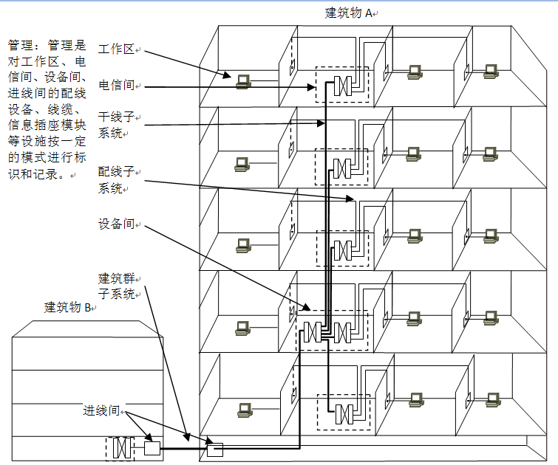

Slide 44
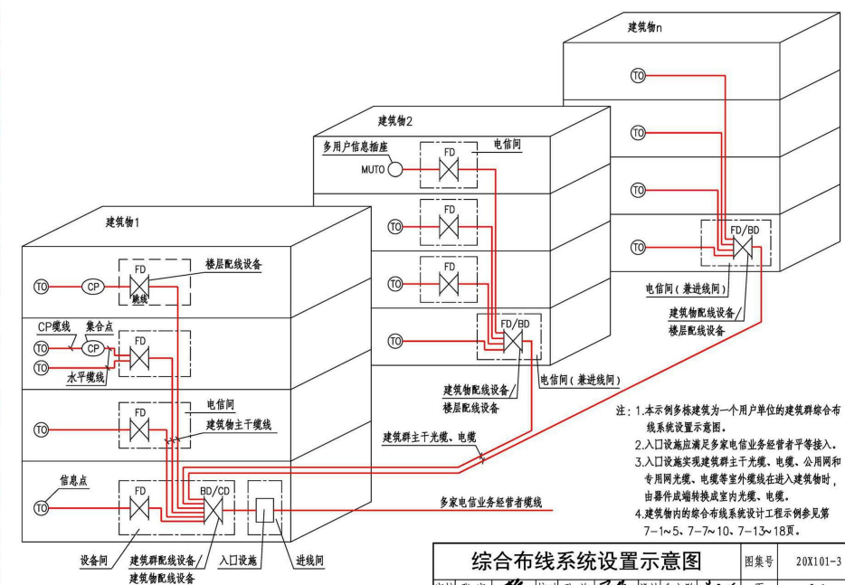

Slide 45
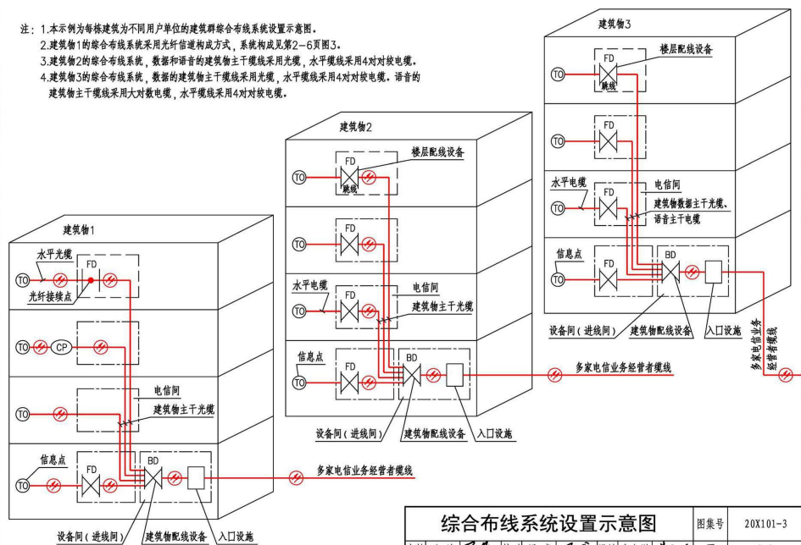

Slide 46
1.2.4 综合布线系统的组成
3、国标《综合布线系统工程设计规范》中综合布线系统的组成
（1）工作区
一个独立的需要设置终端设备(TE，Terminal Equipment)的区域宜划分为一个工作区。工作区应由配线子系统的信息插座模块(TO，Telecommunication Outlet)延伸到终端设备处的连接缆线及适配器组成。
工作区是包括办公室、写字间、作业间、机房等需要电话、计算机或其他终端设备（如网络打印机、网络摄像头等）设施的区域或相应设备的统称。工作区子系统处于用户终端（如电话、计算机、打印机）和配线子系统的信息插座（TO）之间，起着桥梁的作用。该子系统由终端设备至信息插座的连接器件组成，包括跳线、连接器或适配器等，实现用户终端与网络的有效连接。

Slide 47
1.2.4 综合布线系统的组成
3、国标《综合布线系统工程设计规范》中综合布线系统的组成
（2）配线子系统 配线子系统应由工作区的信息插座模块、信息插座模块至电信间配线设备(FD，Floor Distributor)的配线电缆和光缆、电信间的配线设备及设备缆线和跳线等组成。 配线子系统通常采用星型网络拓扑结构，它以电信间楼层配线架FD为主节点，各工作区信息插座为分结点，二者之间采用独立的线路相互连接，形成以FD为中心向工作区信息插座辐射的星型网络。

Slide 48
1.2.4 综合布线系统的组成
水平电缆
信息插座
电缆配线架
交换机
光缆跳线
光缆终端盒
电信间
垂直干线光缆
电信间
图1.4 配线子系统

Slide 49
1.2.4 综合布线系统的组成
3、国标《综合布线系统工程设计规范》中综合布线系统的组成
超5类、6类、6A类、7类、7A 类及以上4对对绞电缆
配线子系统
多模/单模光纤

Slide 50
1.2.4 综合布线系统的组成
（3）干线子系统
干线子系统（又称建筑物主干布线子系统、垂直子系统），是指从建筑物配线架（BD，Building Distributor）（设备间）至楼层配线架（FD）（电信间）之间的缆线及配套设施组成的系统。该子系统包括屋内的建筑物主干电缆、主干光缆及其在建筑物配线架和楼层配线架上的机械终端和建筑物配线架上的接插软线和跳线。两端分别敷设到设备间子系统或管理子系统及各个楼层配线子系统引入口处，提供各楼层电信间、设备间和引入口设备之间的互连，实现主配线架与楼层配线架的连接。
建筑物主干电缆、主干光缆应直接终端连接到有关的楼层配线架，中间不应有转接点和接头。

Slide 51
1.2.4 综合布线系统的组成
超5类、6类、6A类、7类、7A 类及以上4对对绞电缆
数据、视频
干线子系统
多模/单模光纤
语音
3/5类大对数电缆

Slide 52
1.2.4 综合布线系统的组成
3、国标《综合布线系统工程设计规范》中综合布线系统的组成
（4）建筑群子系统
大中型网络中都拥有多幢建筑物，建筑群子系统用于实现建筑物之间的各种通讯。建筑群子系统（Campus Backbone Subsystem）（又称建筑群主干布线子系统，楼宇子系统），是指建筑物之间使用传输介质（电缆或光缆）和各种支持设备（如配线架、交换机）连接在一起，构成一个完整的系统，从而实现语音、数据、图像或监控等信号的传输。建筑群子系统包括建筑物之间的主干布线及建筑物中的引入口设备，由楼群配线架（CD，Campus Distributor）及其他建筑物的楼宇配线架（BD）之间的缆线及配套设施组成。

Slide 53
1.2.4 综合布线系统的组成
3、国标《综合布线系统工程设计规范》中综合布线系统的组成
（5）设备间
设备间是在每幢建筑物的适当地点进行网络管理和信息交换的场地。对于综合布线系统工程设计，设备间主要安装建筑物配线设备、电话交换机、计算机主机设备及入口设施，也可与配线设备安装在一起。
设备间是建筑物中电信设备、计算机网络设备及建筑物配线设备（BD）安装的地点，同时也是网络管理的场所，由设备间电缆、连接器和相关支承硬件组成，将各种公用系统连接在一起。

Slide 54
1.2.4 综合布线系统的组成
3、国标《综合布线系统工程设计规范》中综合布线系统的组成
（6）进线间
进线间是建筑物外部信息通信网络管线的入口部位，并可作为入口设施和建筑群配线设备的安装场地。
进线间一般提供给多家电信业务经营者使用，通常设于地下一层。进线间主要作为室外电缆和光缆引入楼内的成端与分支及光缆的盘长空间位置。对于光缆至大楼(FTTB)至用户(FTTH)、至桌面(FTTO)的应用及容量日益增多，进线间就显得尤为重要。由于许多的商用建筑物地下一层环境条件已大大改善，也可以安装配线架设备及通信设施。在不具备设置单独进线间或入楼电缆和光缆数量及入口设施容量较小时，建筑物也可以在入口处采用挖地沟或使用较小的空间完成缆线的成端与盘长，入口设施则可安装在设备间，但宜单独地设置场地，以便功能分区。

Slide 55
1.2.4 综合布线系统的组成
3、国标《综合布线系统工程设计规范》中综合布线系统的组成
（7）管理系统
管理应对工作区、电信间、设备间、进线间、布线路径环境中的配线设备、缆线、信息插座模块等设施按-定的模式进行标识、记录和管理。
管理是针对设备间、电信间和工作区的配线设备、缆线等设施，按一定的模式进行标识和记录的规定，其内容包括：管理方式、标识、色标、连接等。这些内容的实施，将给今后维护和管理带来很大的方便，有利于提高管理水平和工作效率。特别是较为复杂的综合布线系统，如采用计算机 ，其效果将十分明显。

Slide 56
1.2.4 综合布线系统的组成
4. 综合布线系统的典型结构和组成
《综合布线系统工程设计规范》（GB50311-2016）和《大楼通信综合布线系统第一部分总规范》（YD/T 926.1-2009）都将综合布线系统由3个子系统为基本组成，但在《综合布线系统工程设计规范》（GB50311-2016）中是3个子系统和7个部分同时存在。在《综合布线系统工程设计规范》（GB50311-2016）中规定，综合布线系统基本组成应符合如图1.5所示。

Slide 57
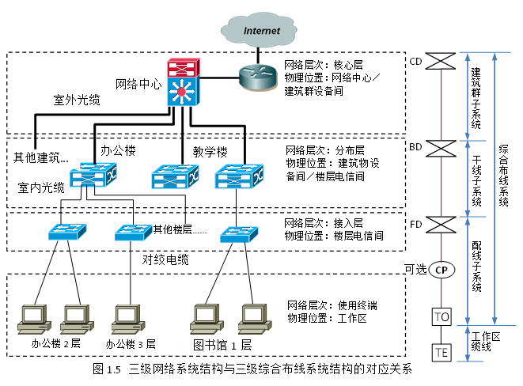
1.2.4 综合布线系统的组成

Slide 58
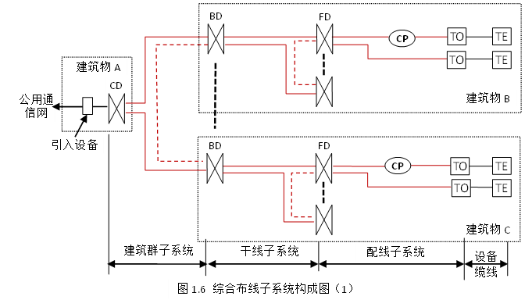
1.2.4 综合布线系统的组成

Slide 59
1.2.4 综合布线系统的组成
4. 综合布线系统的典型结构和组成
在图1-6中，根据工程的实际情况，FD与FD、BD与BD之间可以建立直达的路由。预先将管槽敷设完毕，待以后需要时再完成缆线的布放。这个路由的存在为实现配线和网络的实时调度与管理带来了许多的方便之处。但不同层的FD之间是否要设路由可根据以后的网络应用而定。因为竖井已将缆线路由作了沟通，只是还未布放缆线。
综合布线系统构成图对于电缆和光缆系统都是适用的。但在工程的实际应用中应加以正确理解，因为光缆布线与电缆布线有许多不同之处。

Slide 60
1.2.4 综合布线系统的组成
（1）建筑群子系统。从建筑群配线架到各建筑物配线架的布线属于建筑群子系统。该布线子系统包括建筑群干线电缆、光缆及其在建筑群配线架和建筑物配线架上的机械终端及建筑群配线架上的接插线和跳线。一般情况下，建筑群子系统宜采用光缆。建筑群干线电缆、建筑群干线光缆也可用来直接连接两个建筑物的配线架。
（2）干线子系统。从建筑物配线架到各楼层电信间配线架的布线属于干线子系统（垂直子系统）。该子系统由设备间至电信间的干线电缆和光缆、安装在设备间的建筑物配线设备（BD）及设备线缆和跳线组成。建筑物干线电缆、光缆应直接端接到有关的楼层配线架，中间不应有集合点或接头。

Slide 61
1.2.4 综合布线系统的组成
（3）配线子系统。从楼层配线架到各信息点的布线属于配线子系统（水平子系统），配线子系统由工作区的信息插座模块、信息插座模块至电信间配线设备（FD）的配线电缆和光缆、电信间的配线设备及设备缆线和跳线等组成。
（4）引入部分构成
在国家标准GB50311-2016中规定了综合布线进线间的入口设施及引入线缆构成如图1.7所示。其中对设置了设备间的建筑物，设备间所在楼层的FD可以和设备间中的BD/CD及入口设施安装在同一场地。

Slide 62
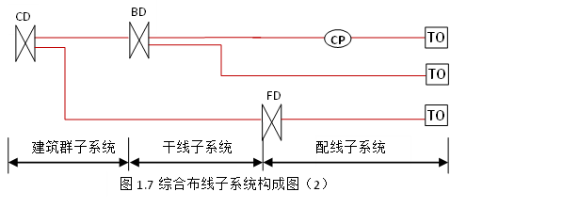
1.2.4 综合布线系统的组成

Slide 63
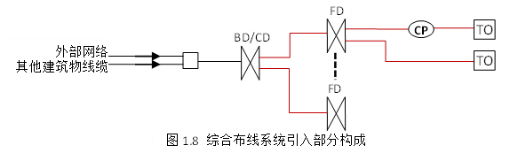
1.2.4 综合布线系统的组成
（3）在国标《综合布线系统工程设计规范》（GB50311-2016）中规定了综合布线进线间的入口设施连接外部网络和其他建筑物的引入缆线，应通过缆线和BD或CD进行互连，如图1.8所示。其中对设置了设备间的建筑物，设备间所在楼层的FD可以和设备间中的BD/CD及入口设施安装在同一场地。

Slide 64
1.2.4 综合布线系统的组成
4. 综合布线系统的典型结构和组成
建筑物配线架（BD）
楼层配线架（FD）
信息点（TO）
建筑物B
建筑群配线架（CD）
建筑物A
引入设施
BD
FD
建筑物C
图1.8 分散设置的建筑群的入口设施

Slide 65
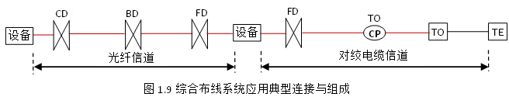
1.2.4 综合布线系统的组成
综合布线系统典型应用中，配线子系统信道应由4对对绞电缆和电缆连接器构成，干线子系统信道和建筑群子系统信道应由光缆和光连接器组成。如图1.9所示。其中FD和CD处的配线模块和网络设备之间可采用互连或交叉的连接方式，BD处的光纤配线模块可仅对光纤进行互连。

Slide 66
1.2.4 综合布线系统的组成
5. 综合布线系统组成部件
（1）建筑群子系统：由连接多个建筑物之间的干线电缆或光缆、建筑群配线设备（CD）、设备缆线和跳线组成。
（2）建筑群主干缆线（Campus Backbone Cable）：可为建筑群主干电缆或主干光缆或用在建筑群内连接建筑群配线架与建筑物配线架的电缆、光缆。
（3）建筑群配线设备（Campus Distributor，CD）：终接建筑群主干缆线的配线设备。
（4）干线子系统：由设备间至电信间的干线电缆和光缆，安装在设备间的建筑物配线设备（BD）及设备缆线和跳线组成。
（5）建筑物主干缆线（Building Backbone Cable）：可为主干电缆或主干光缆，用来连接建筑物配线设备至楼层配线设备及建筑物内楼层配线设备之间相连接的缆线。

Slide 67
1.2.4 综合布线系统的组成
5. 综合布线系统组成部件
（6）建筑物配线设备（Building Distributor，BD）：为建筑物主干缆线或建筑群主干缆线终接的配线设备。
（7）配线子系统：由工作区的信息插座模块、信息插座模块至电信间配线设备（FD）的配线电缆和光缆、电信间的配线设备及设备缆线和跳线等组成。
（8）水平线缆（Horizontal Cable），楼层配线设备到信息点之间的连接缆线。
（9）楼层配线设备（Floor Distributor，FD）：终接水平电缆、水平光缆和其他布线子系统（干线电（光）缆）终接的配线设备。
（10）集合点（Consolidation Point，CP）：楼层配线设备与工作区信息点之间水平缆线路由中的连接点。可以设置也可以不设置。

Slide 68
1.2.4 综合布线系统的组成
5. 综合布线系统组成部件
（11）信息点（Telecommunications Outlet，TO）：各类电缆或光缆终接的信息插座模块。
（12）CP链路：楼层配线设备与集合点之间，包括各端的连接器件在内的永久性的链路。
（13）CP缆线：连接集合点至工作区信息点的缆线。
（14）工作区线缆：也就是通常用的接插软线（Patch Calld），一端或两端带有连接器件的软电缆或软光缆。
（15）终端设备（Terminal Equipment，TE）：接入综合布线系统的终端设备。
（16）设备缆线（Equipment Cable）：包括设备电缆、设备光缆，通信设备连接到配线设备的电缆、光缆。
（17）跳线（Jumper）：不带连接器件或带连接器件的电缆线对与带连接器件的光纤，用于配线设备之间进行连接。

Slide 69
1.3 任务实施：掌握综合布线系统的构成
1.3 任务实施
到校园、企业单位调查采用综合布线系统的网络的实际工程结构，画出相应的综合布线系统构成图。

Slide 70
习题
二、名词解释
1. 综合布线系统 2. 设备间 3. 工作区 4. 电信间
三、思考题
1. 什么是智能建筑？什么是综合布线系统？
2. 简述综合布线系统和智能建筑的关系。
3. 综合布线系统和传统布线系统比较，其主要优点是什么？
4. 建筑物内通常包括哪些弱电系统？
5. 综合布线系统通常应用在什么场所？
6. 列出5种有代表性的常用国外综合布线系统标准。
7. 在中国综合布线系统标准有哪些？
8. 综合布线系统主要由哪几部分组成？各部分包括哪些范围。
9. 综合布线系统包括哪些布线部件？
四、实训题
1. 到校园、企业单位调查采用综合布线系统的网络的实际工程结构？画出相应的综合布线系统构成图。

